Slide 1
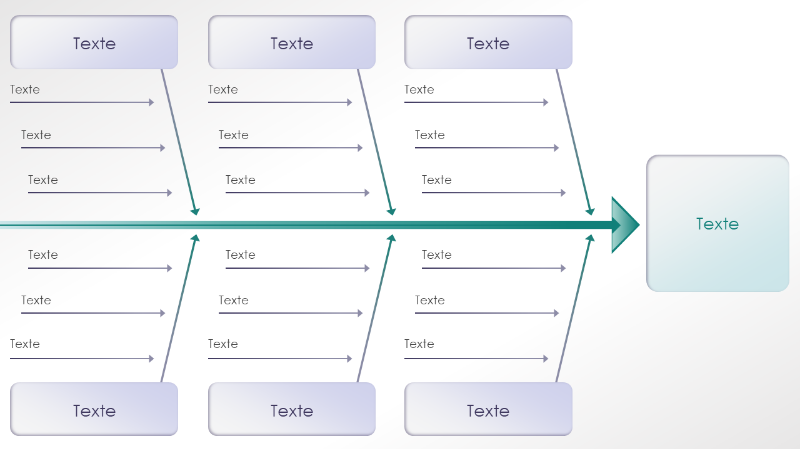
Modèle de diagramme d’Ishikawa traditionnel pour PowerPoint
Quand utiliser ce modèle : ce diagramme d’Ishikawa est bien adapté à l’analyse des causes profondes dans le cadre de scénarios de gestion de la qualité, comme dans la fabrication ou le développement de logiciels. Le modèle est également utile aux enseignants en milieu universitaire afin d’enseigner des méthodologies de résolution des problèmes.
Caractéristiques notables du modèle : le modèle affiche les causes principales et secondaires à l’aide de lignes de ramification, offrant une perspective à plusieurs niveaux concernant le problème à résoudre. Les équipes peuvent ainsi approfondir les détails et décomposer les problèmes complexes de manière systématique. Le diagramme attire également l’attention sur le problème central, favorisant une analyse claire et ciblée lors des discussions d’équipe.

Slide 2
Texte
Texte
Texte
Texte
Texte
Texte
Texte
Texte
Texte
Texte
Texte
Texte
Texte
Texte
Texte
Texte
Texte
Texte
Texte
Texte
Texte
Texte
Texte
Texte
Texte

Slide 3
EXCLUSION DE RESPONSABILITÉ Tous les articles, modèles ou informations proposés par Smartsheet sur le site Web sont fournis à titre de référence uniquement. Bien que nous nous efforcions de maintenir l’information à jour et exacte, nous ne faisons aucune déclaration, ni n’offrons aucune garantie, de quelque nature que ce soit, expresse ou implicite, quant à l’exhaustivité, l’exactitude, la fiabilité, la pertinence ou la disponibilité du site Web, ou des informations, articles, modèles ou graphiques liés, contenus sur le site. Toute la confiance que vous accordez à ces informations relève de votre propre responsabilité, à vos propres risques.

